Slide 1


Slide 2

Gestión financiera y administrativa
Año 2025
Consejo Directivo
Andrés Mauricio Hoyos Trujillo
Fanery Cabrera Ramírez
Laura Ligia Céspedes (asesora externa)

Slide 3
Normatividad
Ley 715 de 2001
Decreto 1075 de 2015
Manual de contratación
Entres de control
Ministerio de Educación (SIFSE)
Contraloría Departamental(Resolución 012 de 2026)
Publicidad SECOP II
Secretaria de Educación (CHIP)
Presentación de Informe de Gestión 2024

Slide 4
Transferencia de recursos $309.811.462
SGP - Calidad $73.725.599
Otras transferencias municipales $40.434.543
Reto Crese $4.000.000
SGP – Gratuidad $191.651.321
Presentación de Informe de Gestión 2024

Slide 5
Transferencia SGP - Gratuidad $191.651.321
Jornada única $2.762.014
Primera infancia $25.348.956
Formación integral $37.439.189
Asignación regular $126.101.162
Presentación de Informe de Gestión 2024

Slide 6
Transferencias Municipio de Florencia $114.160.142
Elementos de SG-SST $1.000.000
Modelos Flexibles $8.532.300
Servicios públicos $51.393.328
Cubierta aulas Sede Pablo Neruda $53.234.514
Presentación de Informe de Gestión 2024

Slide 7
Recursos propios $27.575.180
Certificados de estudio $3.461.000
Concesión de espacios $27.575.180
Olimpiada de matemáticas $3.192.000
Presentación de Informe de Gestión 2024

Slide 8
INVERSION
Presentación de Informe de Gestión 2024

Slide 9
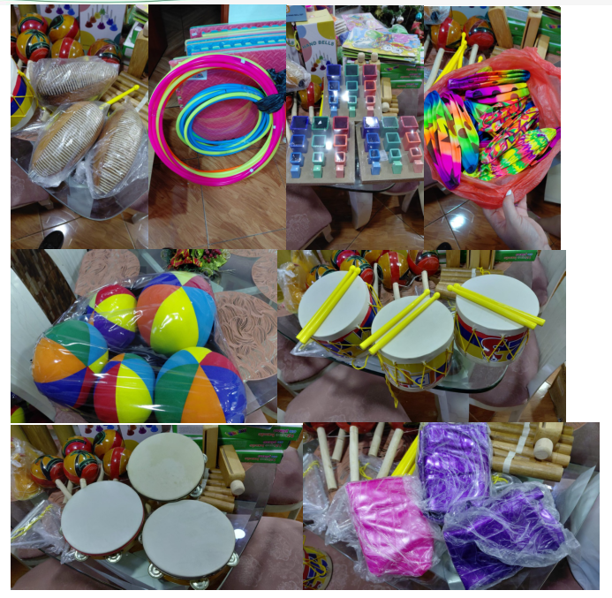
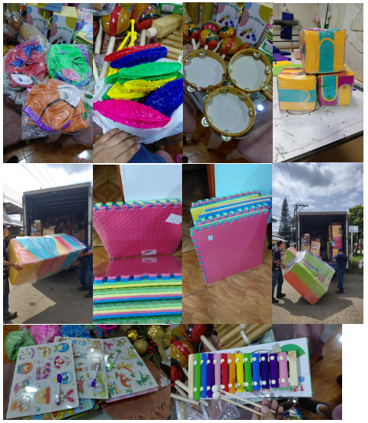
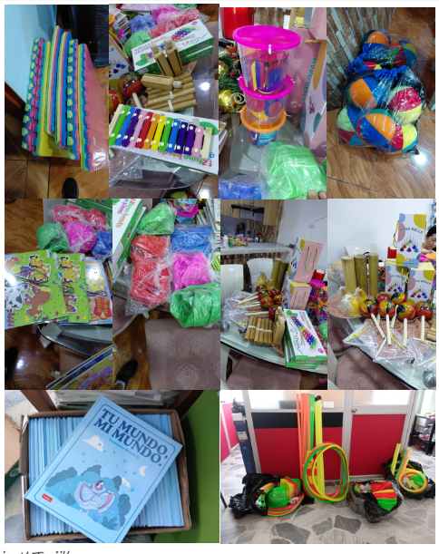
Dotaciones pedagógicas primera infancia $25.348.956

Slide 10
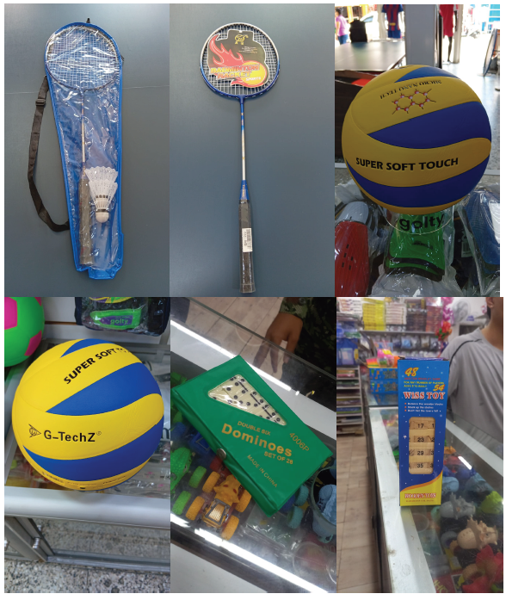
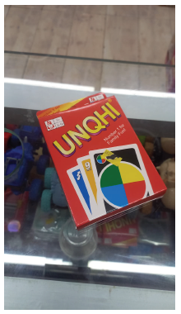
Implementos deportivos “Fomentar estilos de vida saludable” $3.000.000

Slide 11
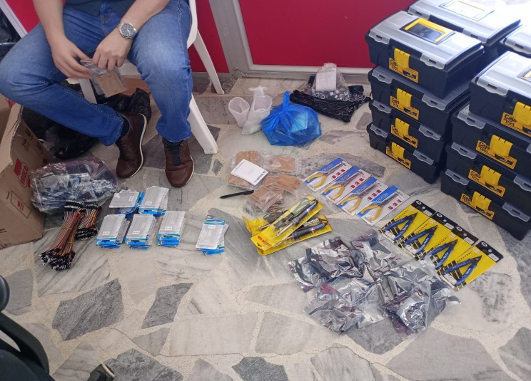
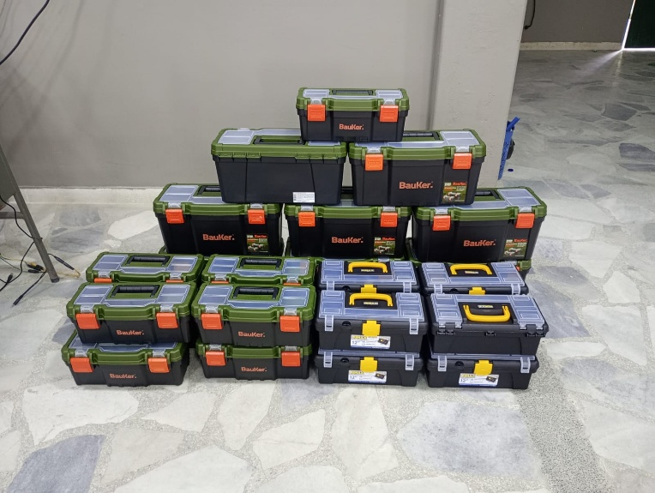
Materiales sala STEM $6.000.000

Slide 12
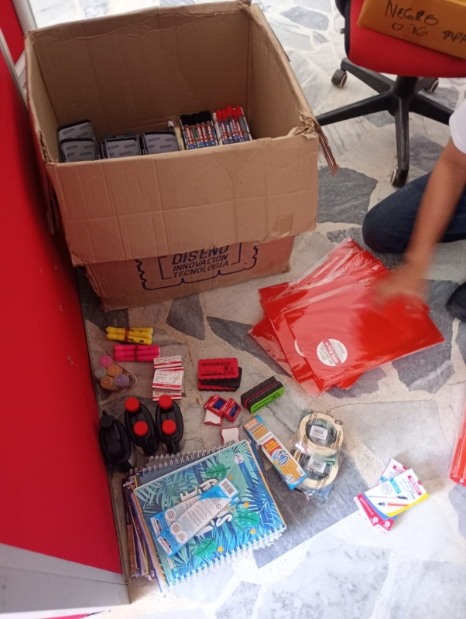
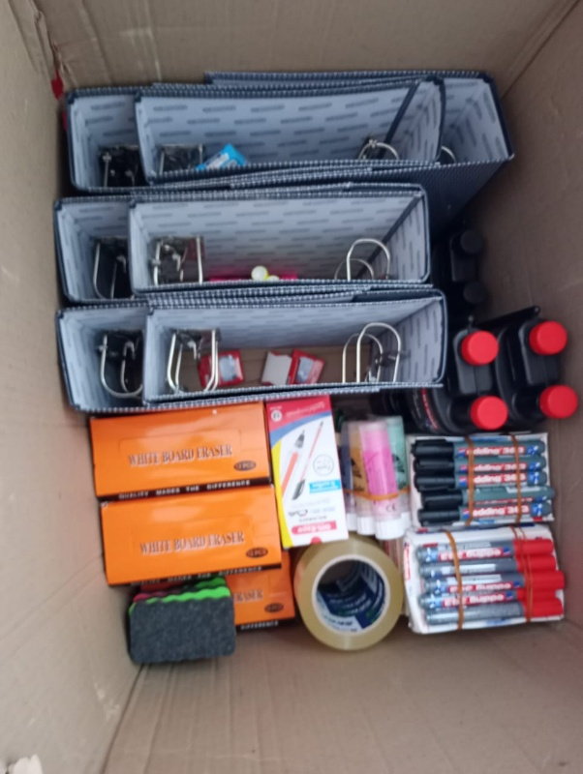
Papelería coordinaciones y trabajo en aula $4.624.491

Slide 13
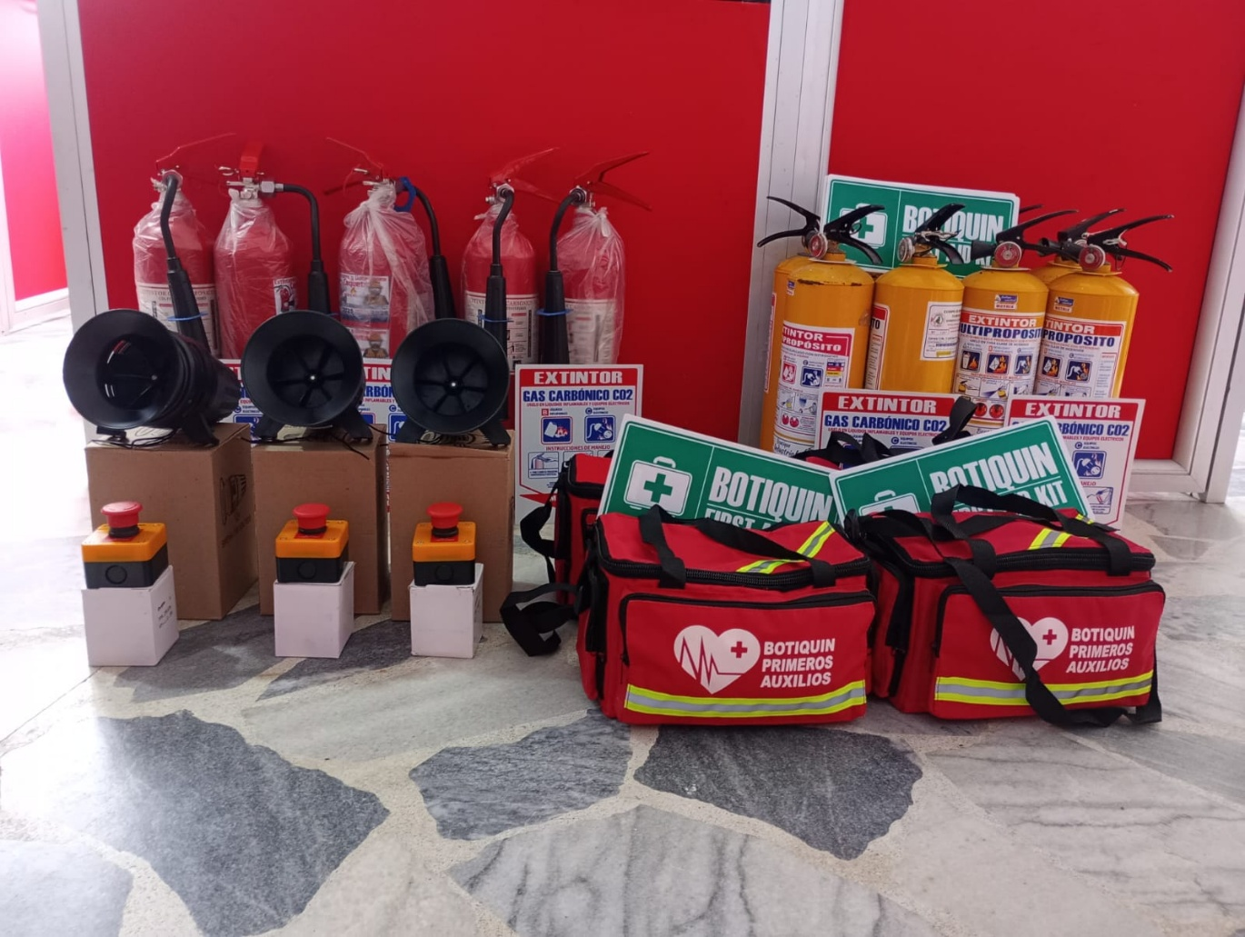
Resolución 2025-0447 Elementos de seguridad $ 1.000.000 IE $2.742.000 Total $3.742000
Presentación de Informe de Gestión 2024

Slide 14
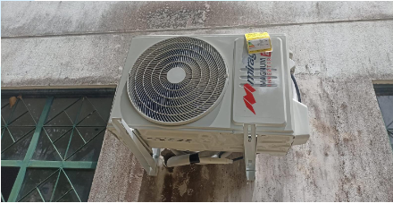
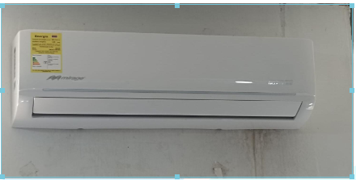
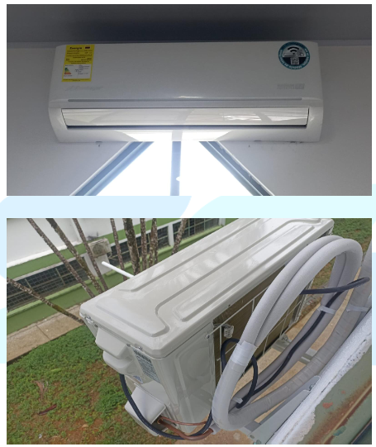
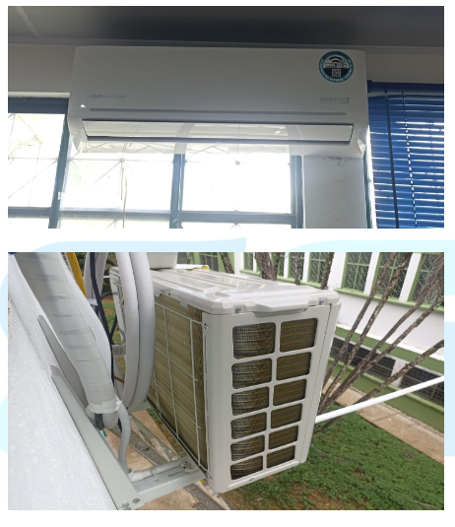
Adquisición (3) Aires acondicionado $9.000.000
Sala de sistemas primer piso
Presentación de Informe de Gestión 2024
Sala de sistemas II piso

Slide 15
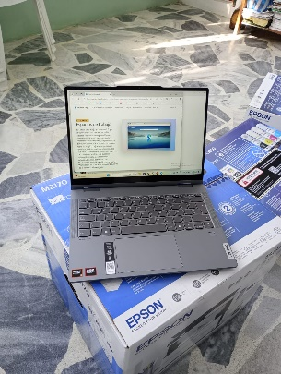
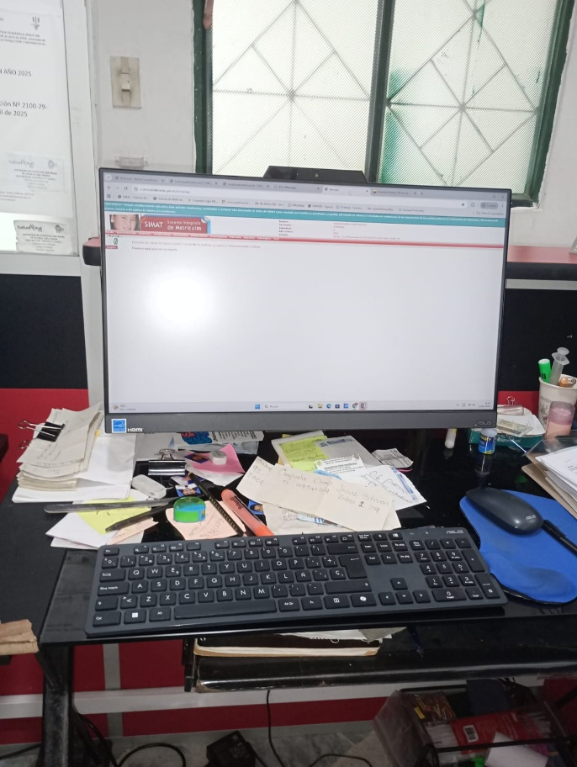
Equipos de computo $3.998.000
Presentación de Informe de Gestión 2024

Slide 16
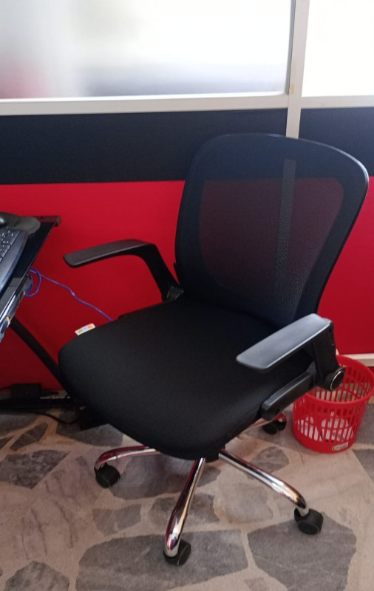
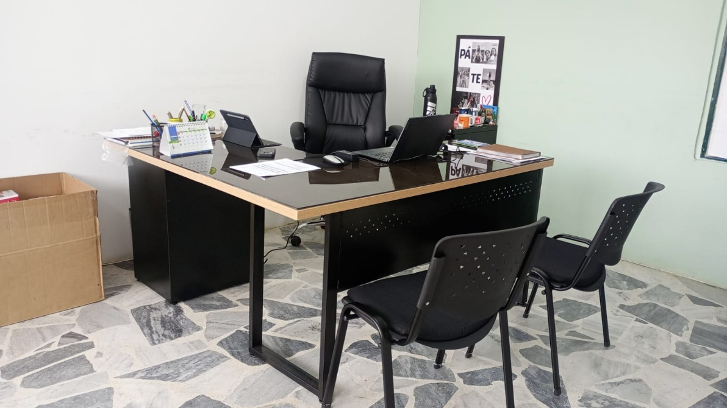
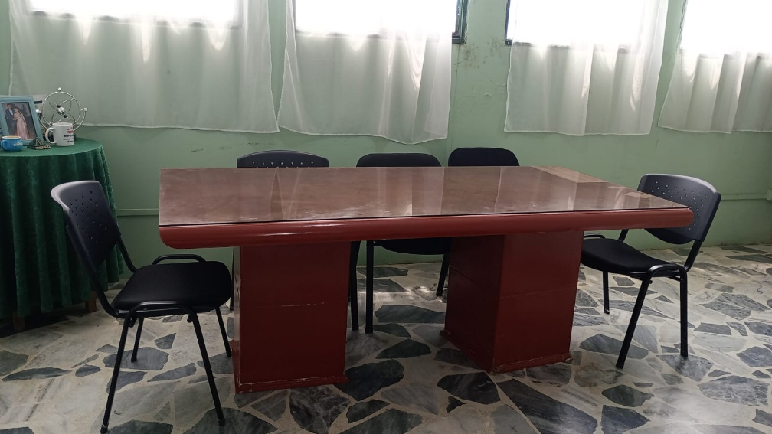
Mobiliario área administrativa $3.551.830
Escritorio y sillas interlocutoras Sillas para mesa de trabajo Sillas ergonómicas

Slide 17
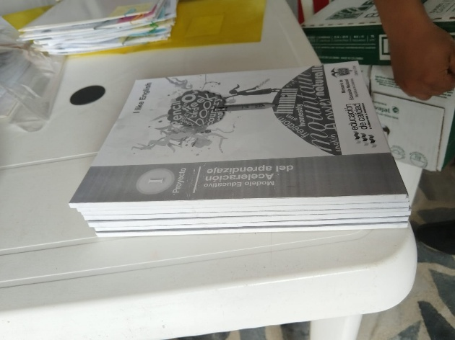
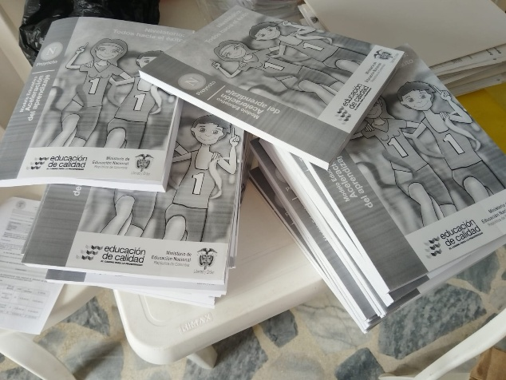
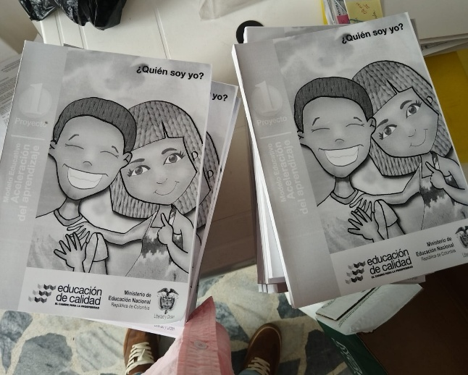
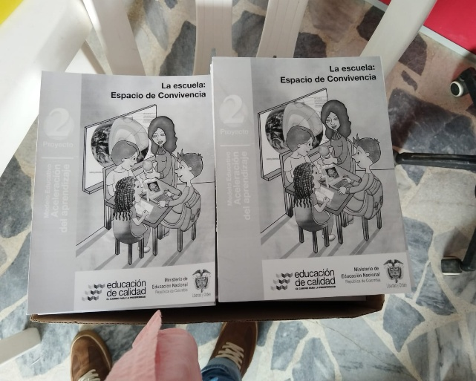
Resolución 2025-0589 Dotación pedagógica Modelos Flexibles $8.832.300
Presentación de Informe de Gestión 2024
OBJETO: | IMPRESIÓN DE CARTILLAS PEDAGÓGICAS PARA PRESTAR EL SERVICIO DE EDUCACIÓN FORMAL POR MODELOS FLEXIBLES EN LA IE CIUDADELA SIGLO XXI.

Slide 18
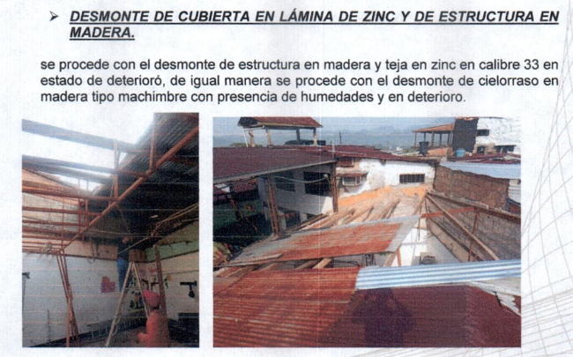
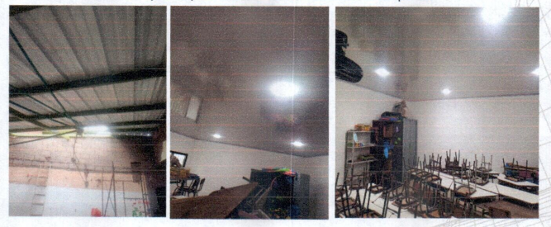
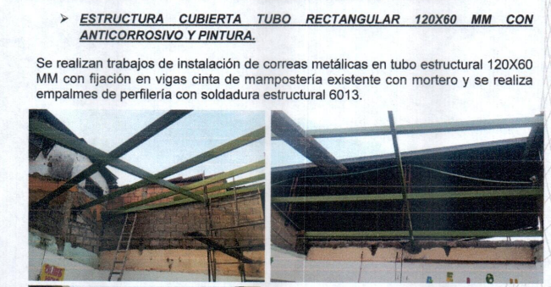
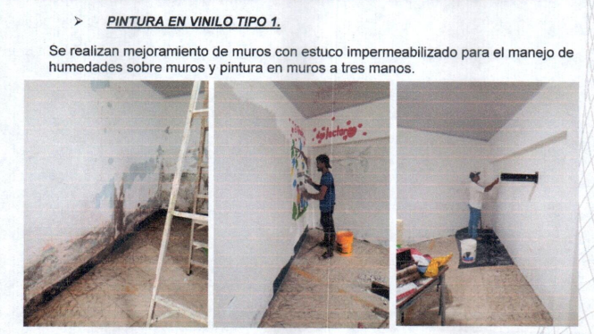
Resolución 2024-1541 Mejoramiento infraestructura Pablo Neruda $14.242.922
Presentación de Informe de Gestión 2024
Desmonte de cubierta Instalaciones eléctricas y cielo raso
Cubierta metálica Mejoramiento de muros, impermeabilización y pintura

Slide 19
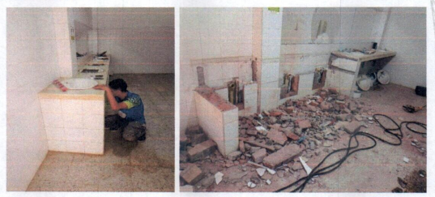
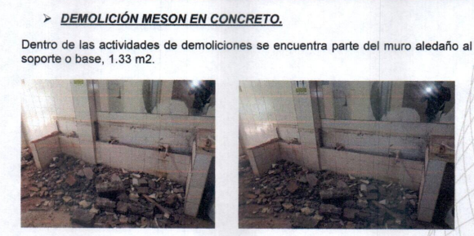
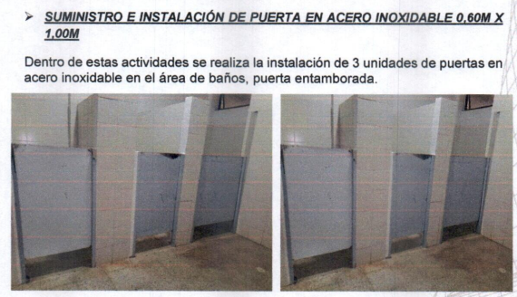
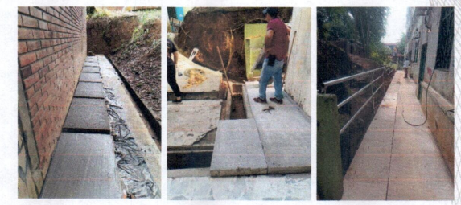
Resolución 2024-1541 Mejoramiento Baterías sanitarias Sede Principal $15.349.023 IE $6.576.871 Total $21.925.094
Presentación de Informe de Gestión 2024
Retiro lavamanos y demolición de mesón
Instalación de puertas Anden y baranda metálica

Slide 20
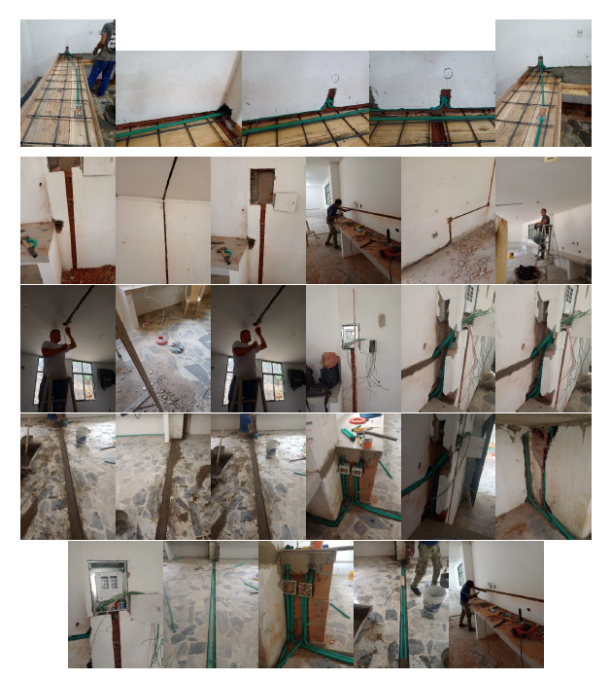
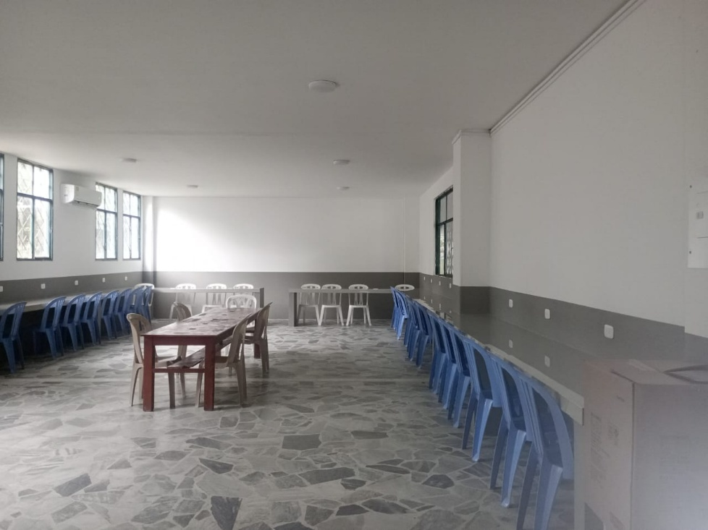
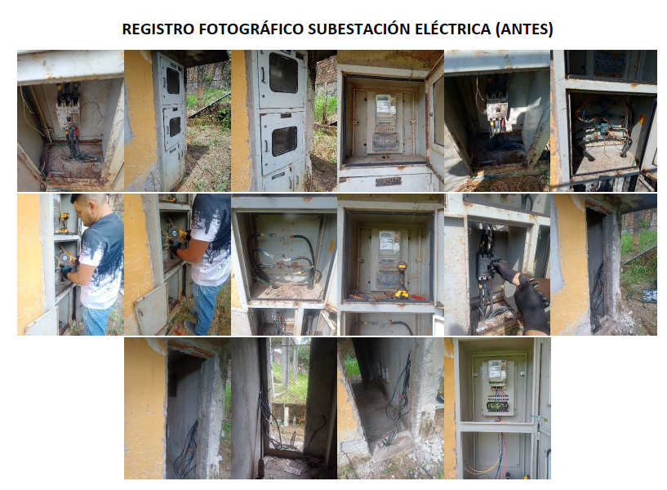
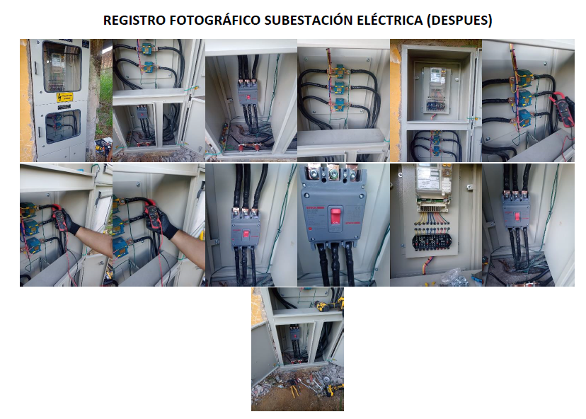
Adecuación sala de sistemas (primer piso) y subestación eléctrica $20.802.225
Sala de sistemas : Adecuaciones eléctricas, construcción de mesones y pintura
Presentación de Informe de Gestión 2024

Slide 21
Proyectos pedagógicos
Presentación de Informe de Gestión 2024

Slide 22
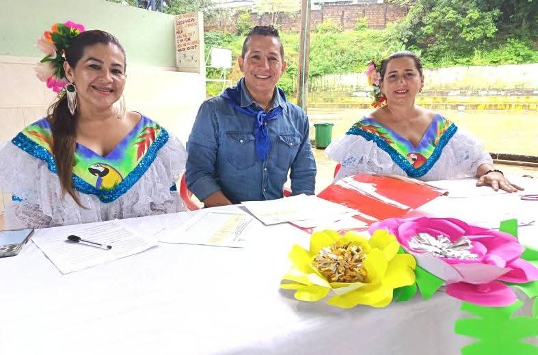
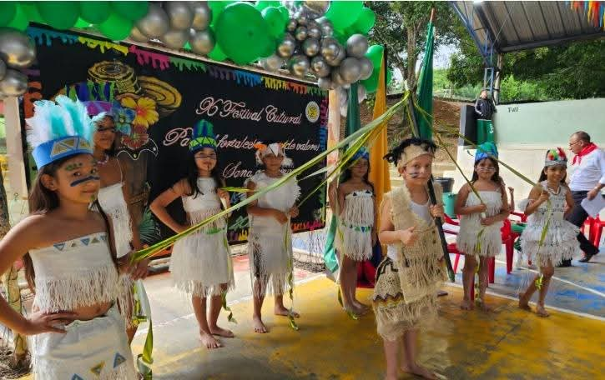
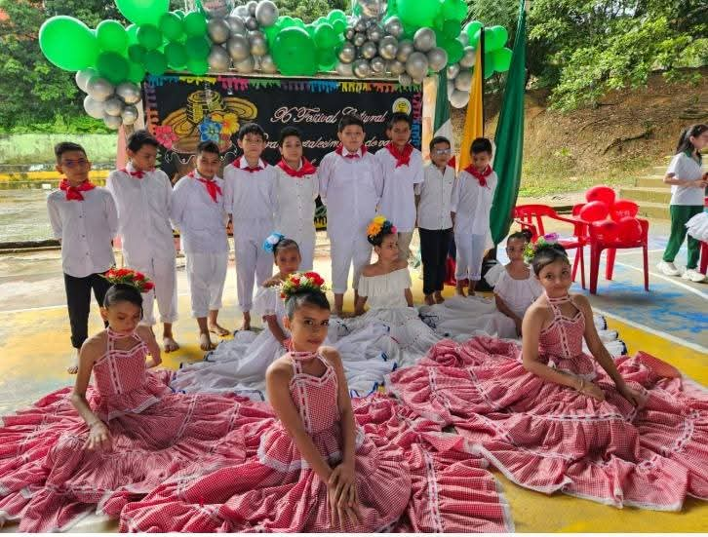
Festival de valores y Eduderecho $2.900.000
Presentación de Informe de Gestión 2024

Slide 23
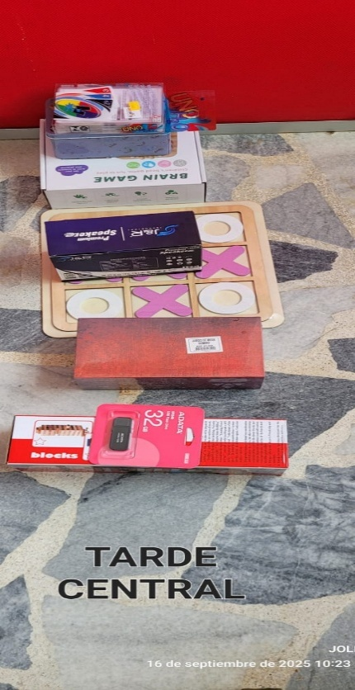
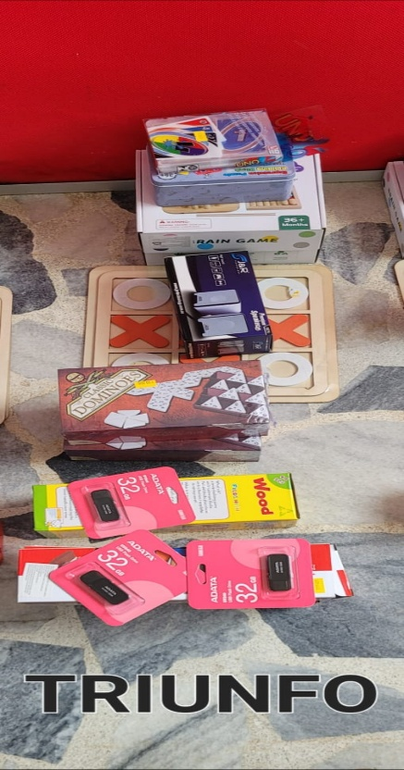
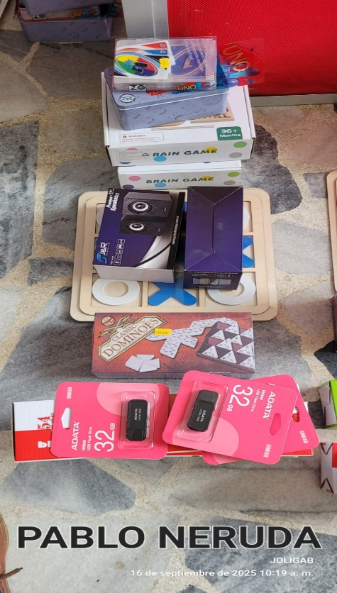
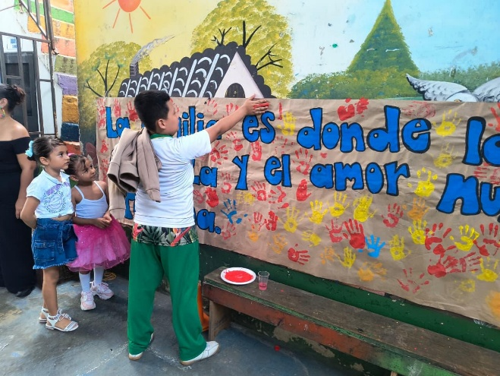
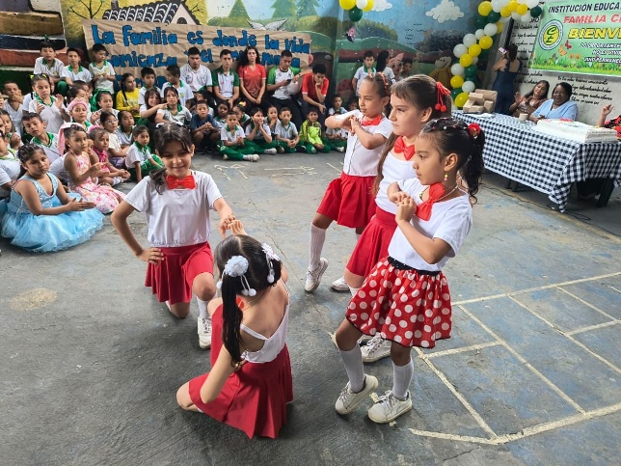
Proyecto pedagógico DIA DE LA FAMILIA $1.750.000
Presentación de Informe de Gestión 2024

Slide 24
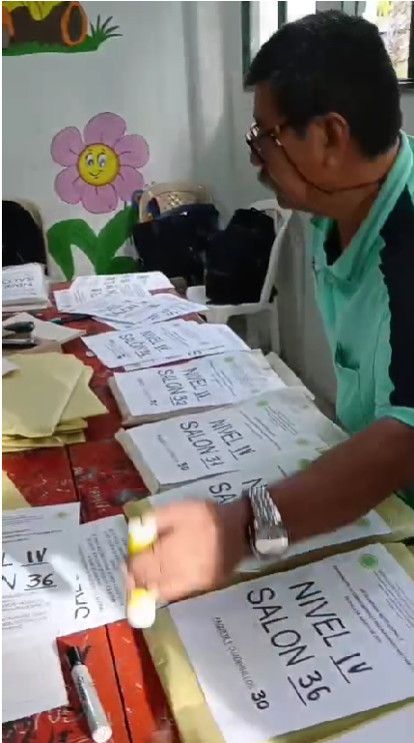
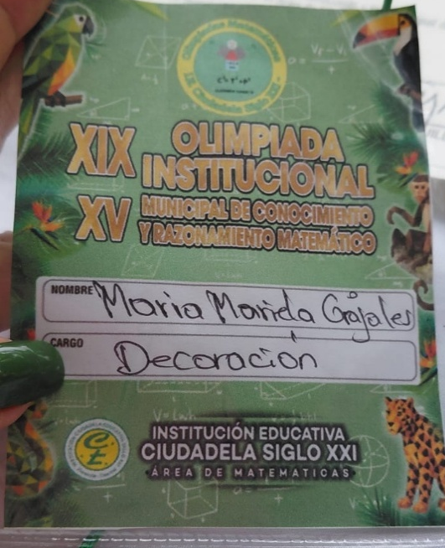
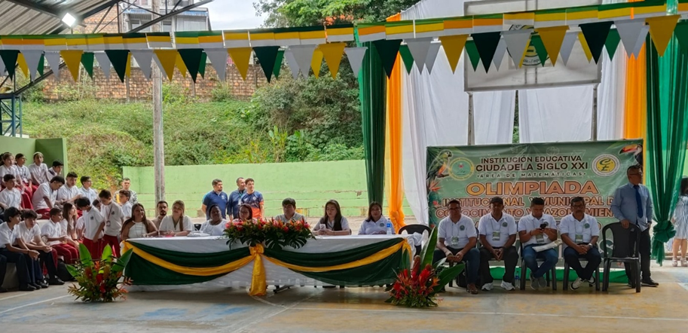
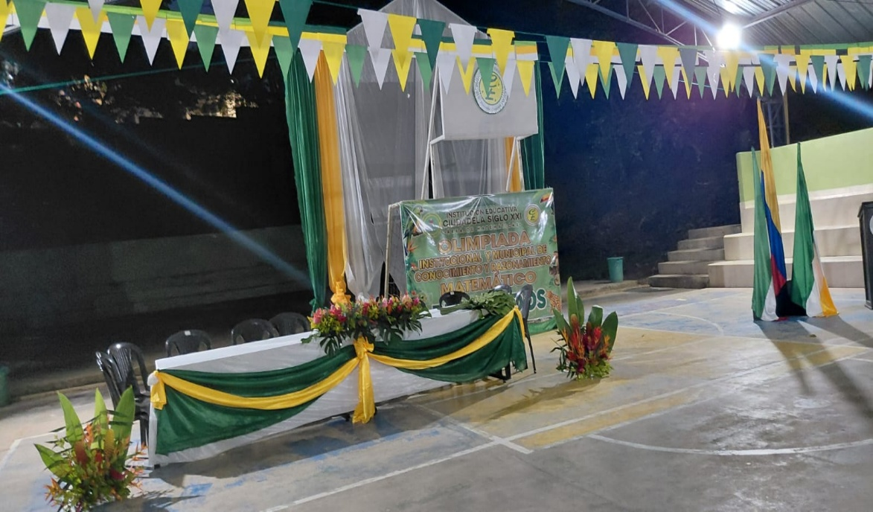
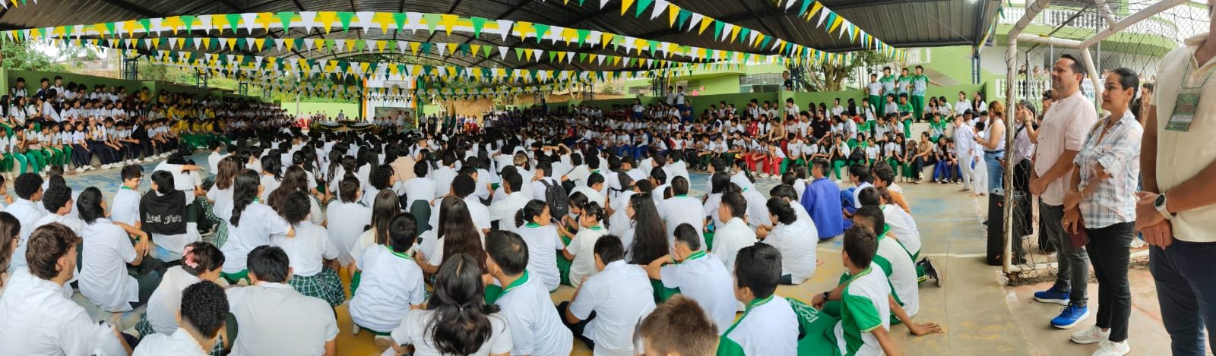
Olimpiadas de matemáticas $6.146.200
Presentación de Informe de Gestión 2024

Slide 25
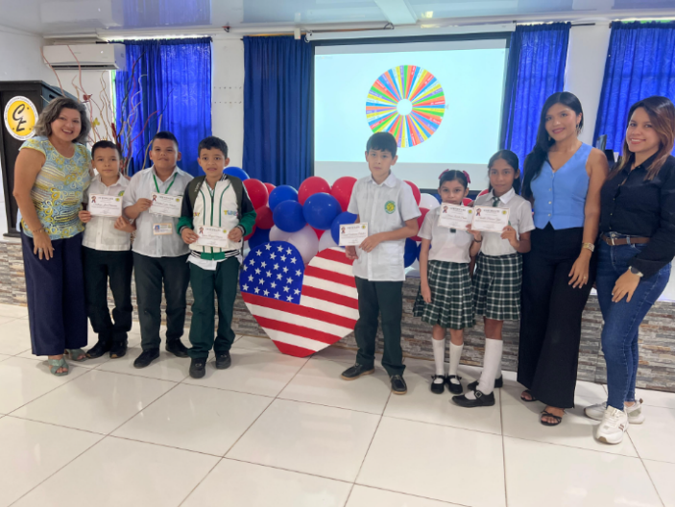
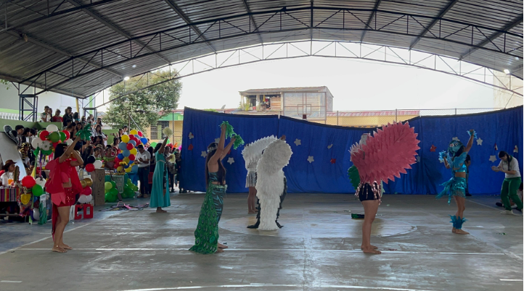



Festival de inglés $900.000
Presentación de Informe de Gestión 2024

Slide 26







Bodas de plata IE $5.000.000
Presentación de Informe de Gestión 2024

Slide 27

Periódico institucional $450.000
Presentación de Informe de Gestión 2024

Slide 28




Ceremonia de exaltación $4.000.000
Presentación de Informe de Gestión 2024

Slide 29
FUNCIONAMIENTO
Presentación de Informe de Gestión 2024

Slide 30
Servicios públicos $60.548.204

Slide 31
Software y conectividad $4.181.000
Hosting y manejo pagina web $581.000
Software académico $3,600,000
Presentación de Informe de Gestión 2024

Slide 32
Funcionamiento $86,983,388
Diplomas $3.458.200
Elementos de papelería $10.800.000
Elementos de aseo $5.021.000
Elementos de ferretería$10.480.000
Pólizas $4.624.188
Mantenimiento $18.400.000
Personal Externo $34.200.000

Slide 33

Efectivo a 31 de diciembre de 2025
Resolución 2025-0924 Cubierta Pablo Neruda $53.234.513 (Por ejecutar)

